Slide 1
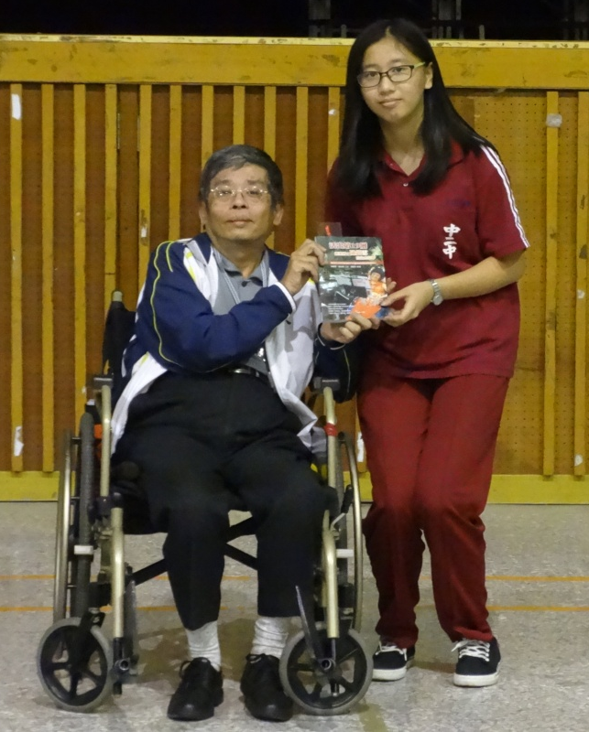
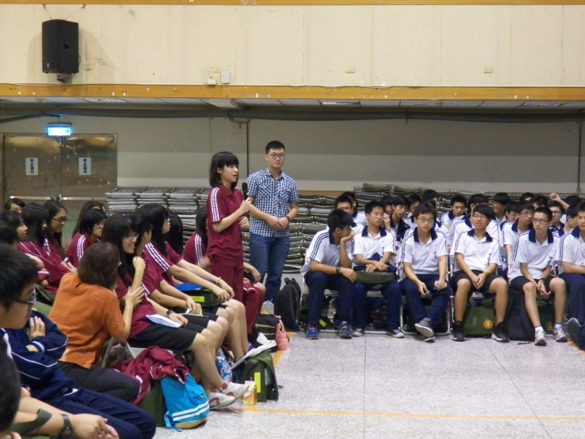
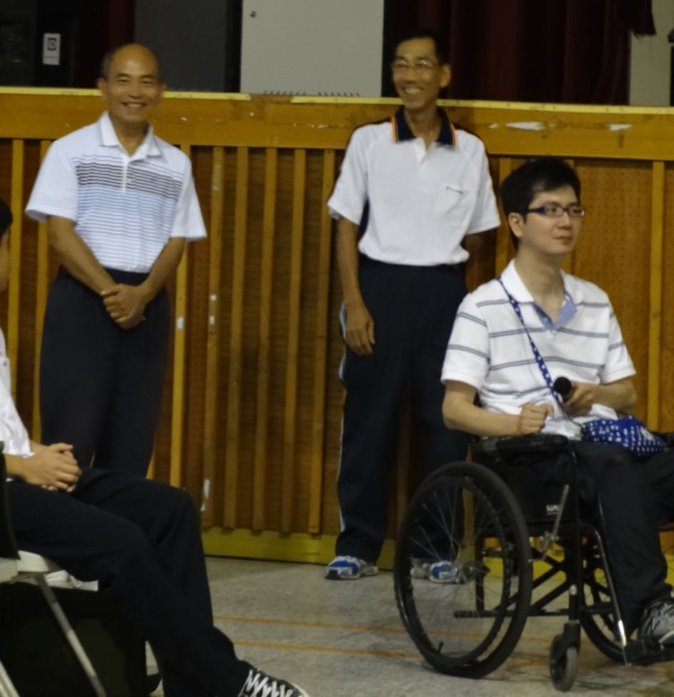
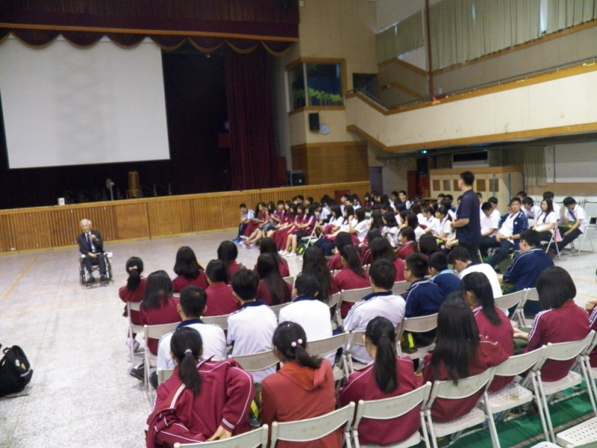
輔導室舉辦「凍」不住的生命力講座感動高一同學
輔導室於103年10月27日(一)至103年10月30日(四)第八節，舉辦「凍」不
住的生命力講座，邀請漸凍人協會黃耀霆老師、林詠沂老師以及許志洋老師到二中，主要對象為全體高一同學，每位講師在一節課時間，用影片介紹自己及說明自己生命歷程故事與同學分享，學生也提出穩題與心得回饋講師，並於講座結束後主動捐助發票化感動為行動，協助漸凍人協會。
同學認真伶通講者的分享

Slide 2
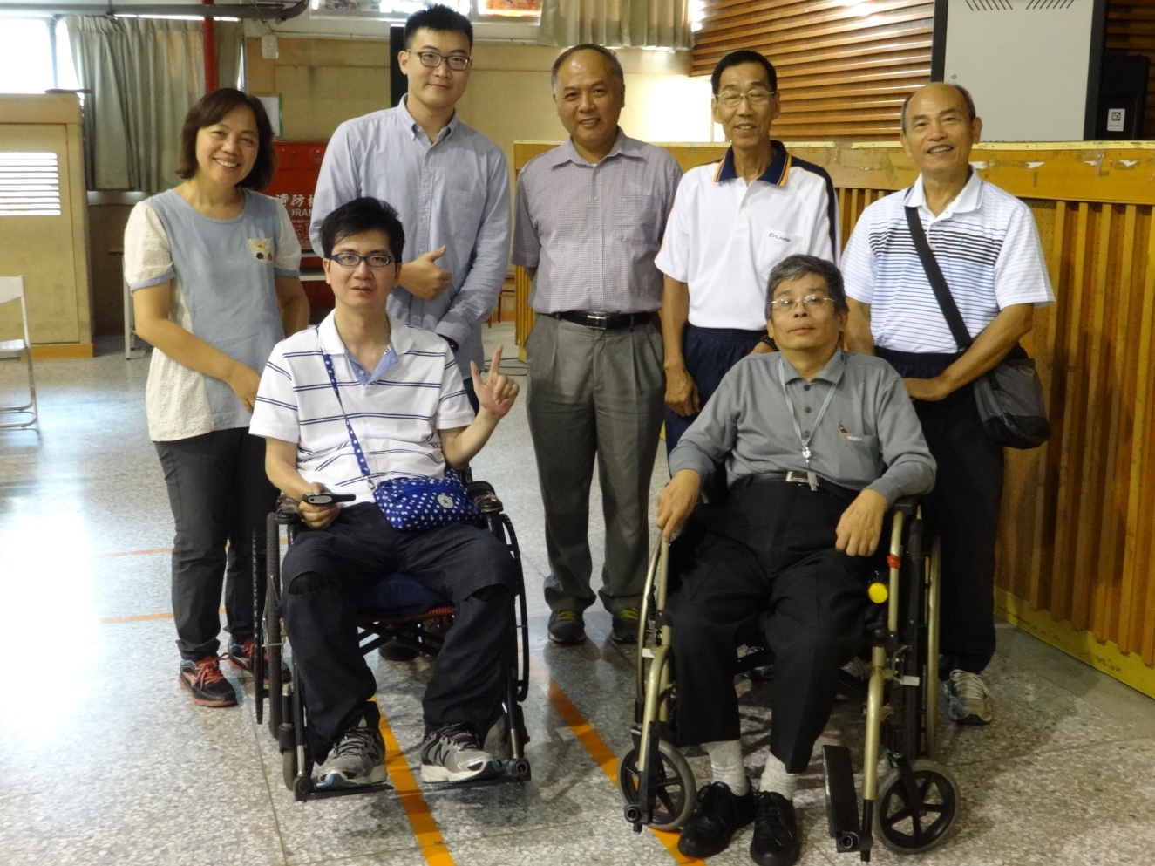
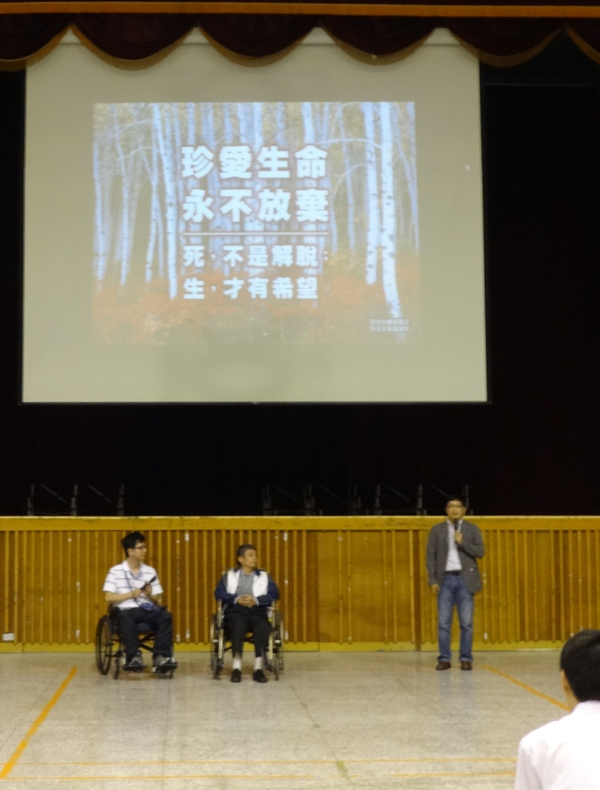
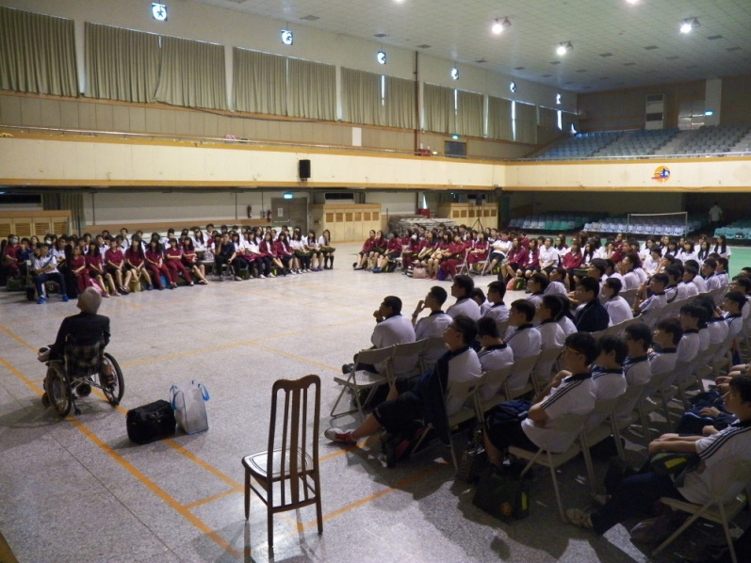
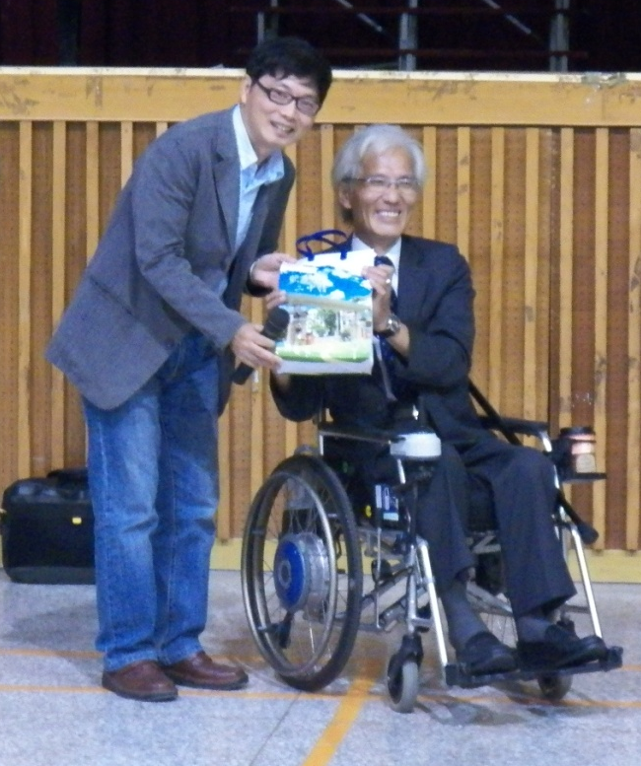
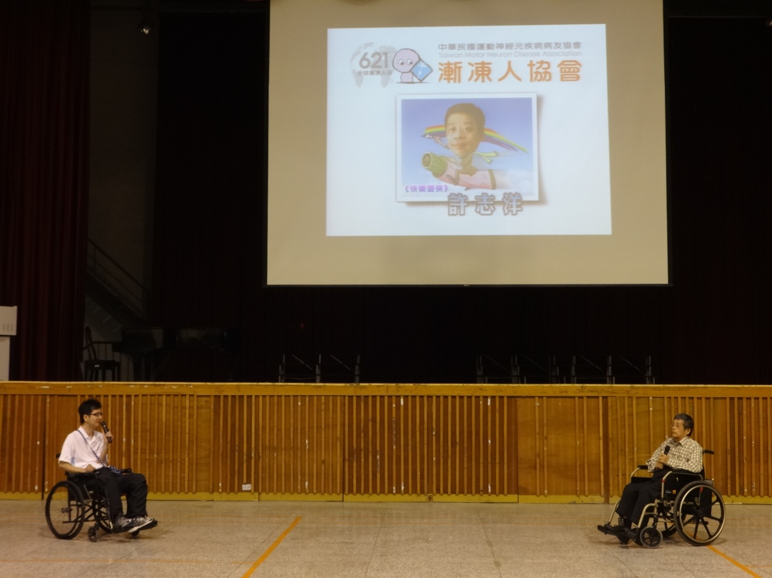

Slide 3
